Slide 1
Муниципальное автономное общеобразовательное учреждение «Средняя школа №19 – корпус кадет «Виктория» Старооскольского городского округа
ДОПОЛНИТЕЛЬНАЯ ОБЩЕРАЗВИВАЮЩАЯ ПРОГРАММА
ХУДОЖЕСТВЕННОЙ НАПРАВЛЕННОСТИ
«КАДЕТСКИЕ ВЕСТИ»
Уровень программы: базовый
Срок реализации программы: 2 года
Общее количество часов: 72 часа
Возраст учащихся: 10-15 лет
Вид программы: авторская
Автор-составитель: Резцова Елена Михайловна,
педагог дополнительного образования,
педагог-организатор

Slide 2
Дополнительная общеразвивающая программа разработана с учетом нормативно-правовых документов, регламентирующих образовательную деятельность
Федеральный закон Российской Федерации от 29 декабря 2012 года № 273-ФЗ «Об образовании в Российской Федерации» (Далее – ФЗ № 273);
Концепция развития дополнительного образования детей, утвержденная распоряжением Правительства Российской Федерации от 4 сентября 2014 года №1726-р (Далее – Концепция);
Приказ Министерства образования и науки РФ от 9 ноября 2018 года №196 «Об утверждении Порядка организации и осуществления образовательной деятельности по дополнительным общеобразовательным программам» (Далее - Приказ №196);
Постановление Главного государственного санитарного врача Российской Федерации от 4 июля 2014 года №41 «Об утверждении СанПиН 2.4.4.3172-14 «Санитарно-эпидемиологические требования к устройству, содержанию и организации режима работы образовательных организаций дополнительного образования детей»;
Методические рекомендации по проектированию дополнительных общеразвивающих программ от 18.11.2015 (Министерство образования и науки РФ).

Slide 3
Актуальность
разработка данной программы обусловлена как отсутствием типовых программ по изданию детской компьютерной газеты, так и необходимостью обновления содержания форм деятельности, а также возросшим интересом у подростков к журналистской деятельности. Исходя из потребностей школы и идя в ногу со временем, школа считает главной целью выявление одаренных детей, раскрытие их личных качеств и повышение уровня обученности, информационной культуры, формирование эстетического аспекта воспитания. Это не только работа над статьями, это общение, ответственность друг за друга и друг перед другом, школа зрелости личности, осознания себя человеком, готовым в будущем вступить в новую взрослую жизнь. Определенная замкнутость подростков в рамках своего поколения диктует одно из важных решений: если мы хотим достучаться до подростков, нужно научиться вступать с ними в диалог и использовать в качестве актуальных источников информации в своей среде, формировать готовность и взрослых, и ребят к такому общению. Расширение круга проектов, работающих и на подростков и на взрослых, помогающих им в освоении допрофессиональных навыков, открывает широкие возможности для развития общества.

Slide 4
Новизна программы
Состоит в том, что ребята, занимающиеся по образовательной программе «Кадетские вести» приобретают навыки газетной журналистики, посредством изучения компьютерных программ с активным использованием компьютерных технологий. Создание условий для активного включения обучающихся в окружающую среду является главным направлением образовательной программы «Кадетские вести». У кадетов совершенствуются навыки литературного творчества и журналисткой работы, повышается интерес к учёбе, возрастает познавательная активность, вырабатывается устойчивый интерес к работе с различными литературными источниками, развивается речь, повышается информационная культура. По программе также предусмотрено наибольшее количество часов для практических занятий.

Slide 5
Цель программы
формирование системы начальных знаний, умений, навыков журналиста, создание условий для самоопределения, самовыражения и самореализации; развитие интеллектуального и творческого потенциала учащихся, способствование становлению активной гражданской позиции, формирование профессиональных навыков.
Задачи
- формирование представления о журналистике, занимающей специфическое место в жизни общества и человека;
- осмысление журналистики как особой формы освоения информационного пространства; - развитие умений грамотного и свободного владения устной и письменной речью (сбор материала в беседах с людьми и подача его в газету в определен-ном жанре); - формирование эстетического вкуса как ориентира в самостоятельном восприятии искусства;
- формирование нравственных основ личности будущего журналиста. Средством достижения цели и задач юнкоровского образования является формирование культурного и грамотного человека, поэтому особое место в программе отводится теории журналистики.

Slide 6
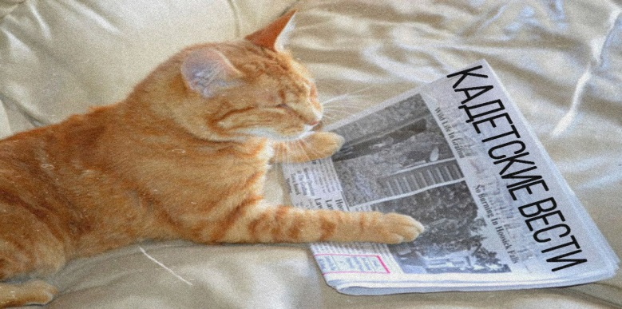
Планируемые результаты освоения учащимися программы
Общественно-значимые результаты
В процессе обучения создаётся группа журналистов в школьной газете «Кадетские вести»; активизируется работа уч-ся в городских СМИ; расширяется кругозор; участие детей в международных, региональных конкурсах.
Личностные результаты
В результате обучения учащиеся с помощью создания своей газеты смогут влиять на социальную среду, изменять её, развивать собственную инициативу, принимать участие в своем жизненном и профессиональном развитии.
Работа над выпусками газеты предполагает непосредственное участие обучающихся в различных социальных акциях, творческих конкурсах, рассмотрение сложных проблем общества. Участников проекта будет объединять не только возраст, но и общие проблемы, темы для обсуждения.

Slide 7
Проект «Школьная журналистика»
Гипотеза исследования: Мы предположил, что издание газеты поможет создать условия для развития творческих и коммуникативных способностей и информационной культуры.
Цель: данной исследовательской работы - создать новое школьное печатное издание для информирования учащихся, учителей и родителей о жизни школы.
Задачи: -научиться разным способам поиска и обработки информации;
- научиться писать различные виды статей;
- выпускать газету с периодичностью два раза в четверть.
Воспитательные задачи:
повысить уровень информационной культуры участников проекта.
Достигнутые результаты:
С каждым годом появляются новые печатные издания. В детской организации, в классах и расширяется коллектив школьного СМИ. Всё больше и больше печатаются учащиеся МАОУ «СШ№19-корпус кадет «Виктория» в школьной газете «Кадетские вести», городских газетах «Веснушка», «Педагог. Вожатый. Родитель».

